Slide 1

Моя Україна

Slide 2
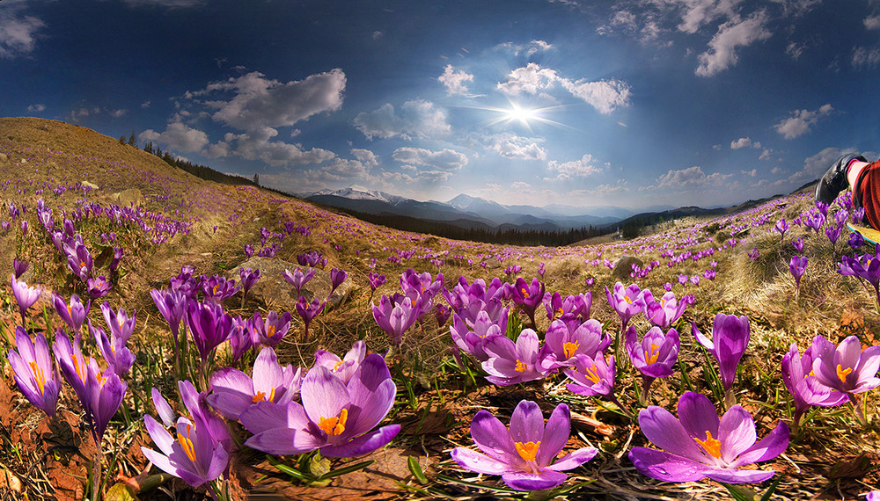
Квітучі долини Крокуси
Карпат
Міжсезоння – неймовірний час для мандрівок. Адже в цей період природа швидко змінюється і дає нам можливість спостерігати унікальні явища. У горах вже достатньо тепло, щоб йти у легкому одязі, але вершини ще вкриті снігом. Річки та водоспади набирають потужності. Природа прокидається, і першими на полонинах з’являються крокуси! Яскраво-фіолетові квіти, що цвітуть лише короткий період ранньою весною.

Slide 3
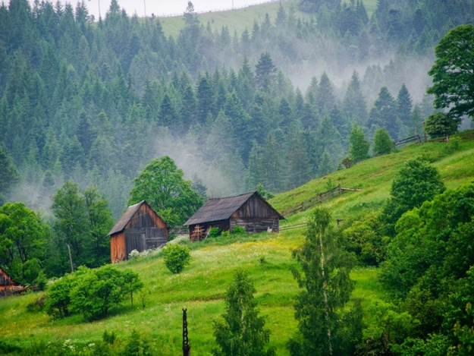
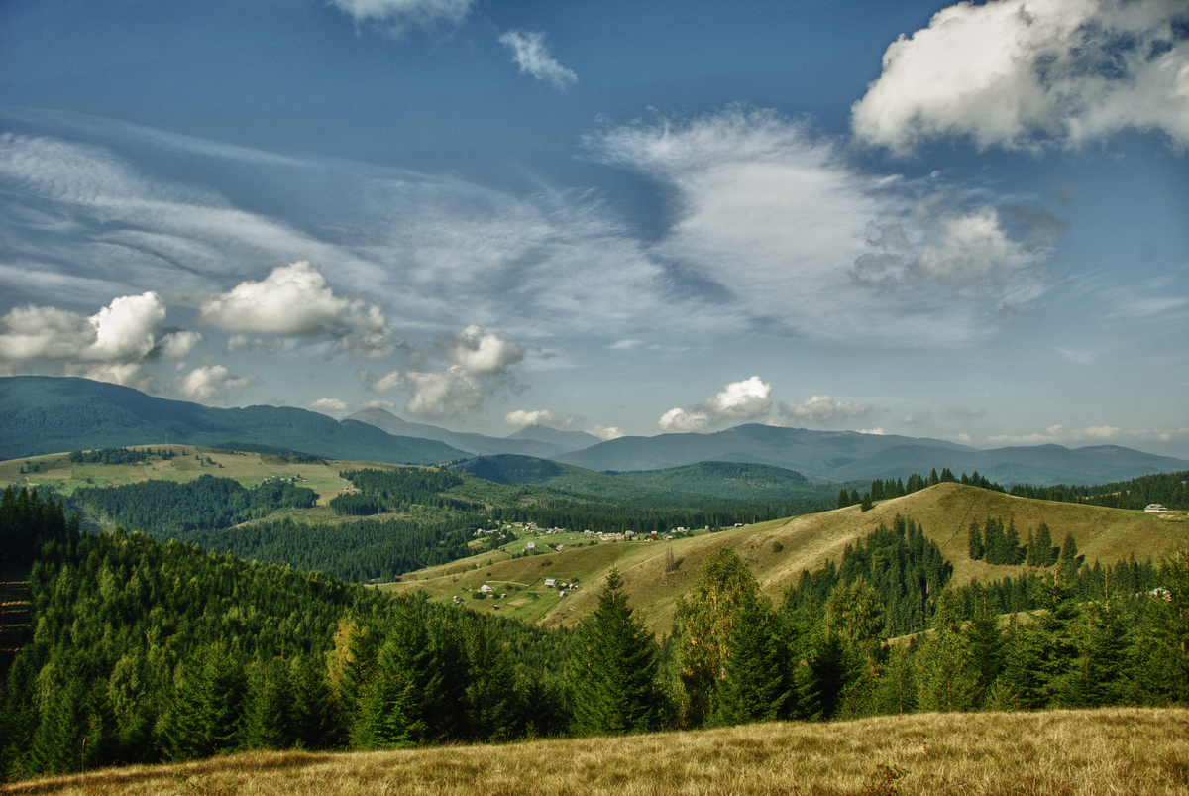
Карпатські краєвиди

Slide 4
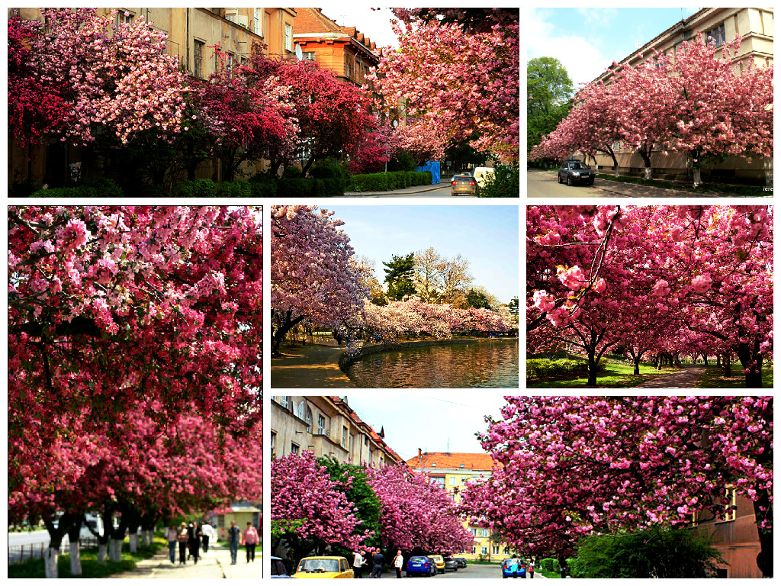
Виникнення алеї сакур в Ужгороді
Японська декоративна вишня — сакура — з'явилася в Ужгороді ще в 1923 році, її привезли з Відня. На сьогоднішній день це дерево можна зустріти в багатьох куточках міста, на вулицях Ракоці і Довженка. Найбільше дерев висаджено на набережній річки Уж. Алея сакур прикрашає Київську та Православну набережні, прилеглі до площі Пушкіна, і є найбільш довгим райським садом в Європі. Чисельність дерев складає близько 2 тисяч.
Згідно з місцевою легендою (яка не має нічого спільного із реальними подіями), екзотичні дерева були вкрадені місцевими жителями, коли японці прямували до імператора Австрії Франца Йосифа I. Вони везли в подарунок дерева сакури і зупинилися на нічліг в місті Мукачево. Звістка про незвичайні японські вишні облетіла все місто й відважні закарпатці підмінили вночі саджанці сакури на звичайні фруктові дерева.

Slide 5
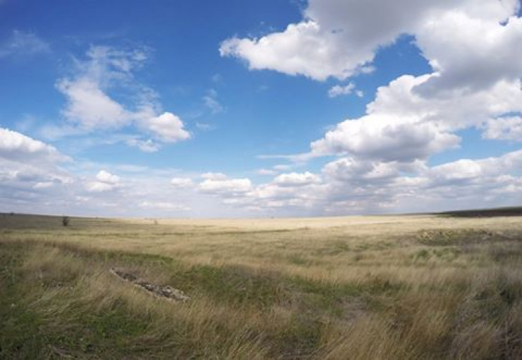
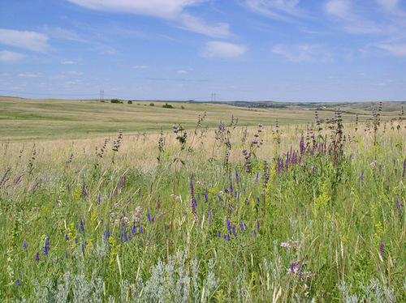
Степи в Херсонській області
Український степ — степова природна зона в Україні, розташована на півдні, центрі й сході країни. На території сучасної України степ займає 240 тисяч км², або 40 % від усієї території країни, є найбільшим зональним природним комплексом.

Slide 6
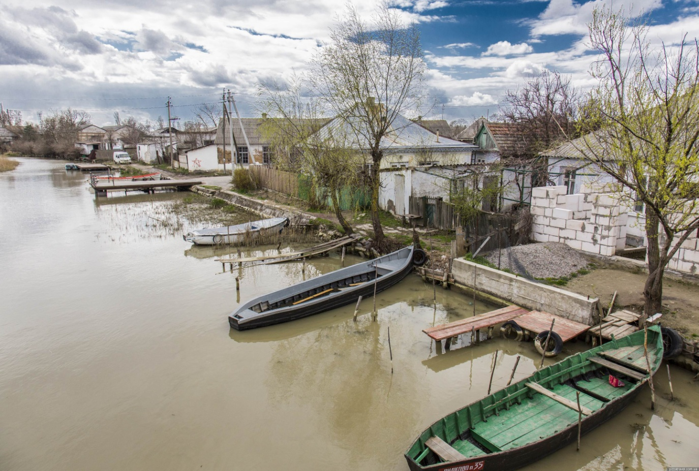
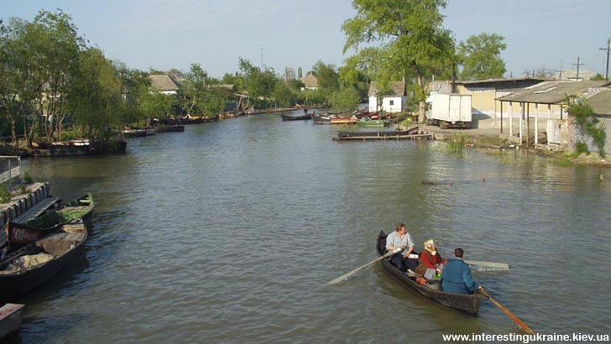
Вилкове
Ви́лкове(рум. Vâlcov, рос.
Вилково) — місто, розташоване в українській частині дельти Дунаю, на крайньому південному заході України, в Кілійському районі Одеської області. Це останній населений пункт на берегах Дунаю перед його впадінням в Чорне море. Це місто також відоме під назвою «Українська Венеція» завдяки численним каналам (місцеві жителі називають їх єриками), проритим вздовж вулиць.

Slide 7
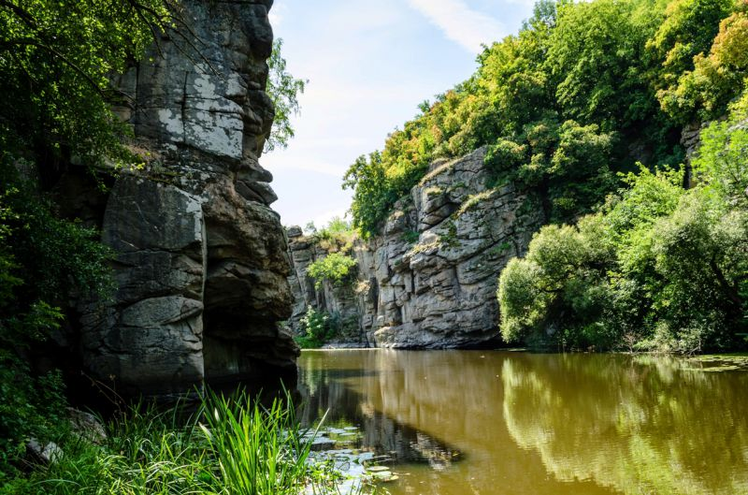
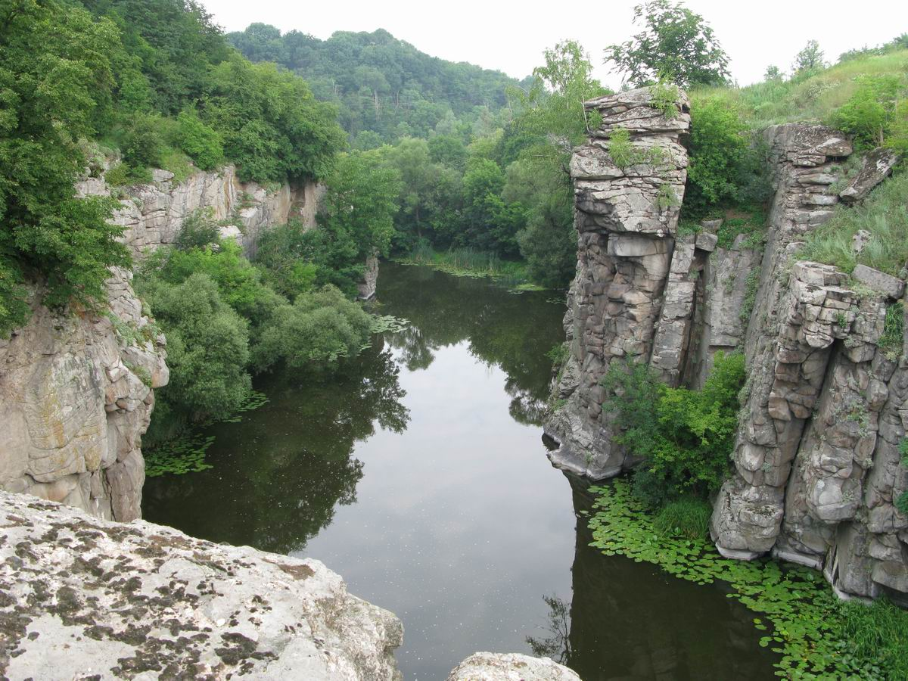
Буцький каньйон,
Черкаська область.

Slide 8
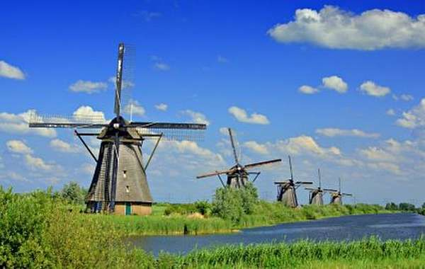
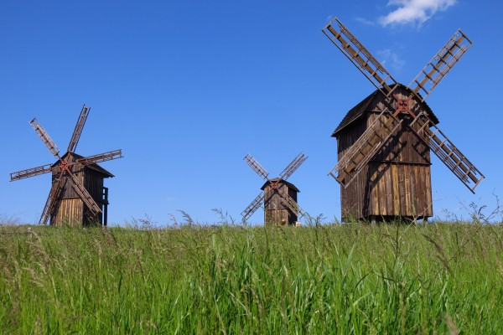
Водяні млини
(село Водяники,Черкаська область)

Slide 9
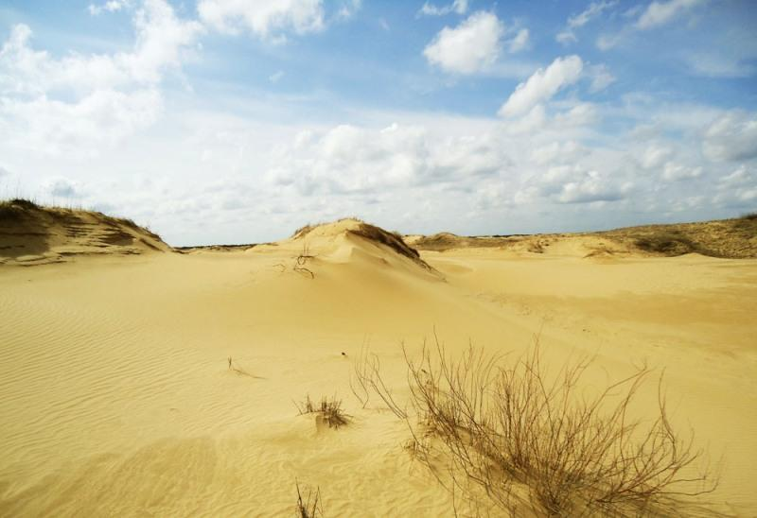
Олешківські піски
Олешківські піски є найбільшим піщаним масивом у Європі. Складаються із безмежних барханів (тутешні мешканці називають їх «кучугурами»), висотою близько 5 м, і негустою рослинністю…
Знаходяться ці піски у Цюрупінському районі (стара назва Цюрупінська – Олешки) Херсонської області,за 30 км на схід від обласного центру. Дніпровські піски існували здавна, але Олешківська пустеля у нинішньому своєму вигляді з’явилися порівняно недавно: через випасання величезних отар овець у ХІХ ст., які знищили траву, звільнили піски, а вітрова ерозія дала їм можливість розширюватися.

Slide 10
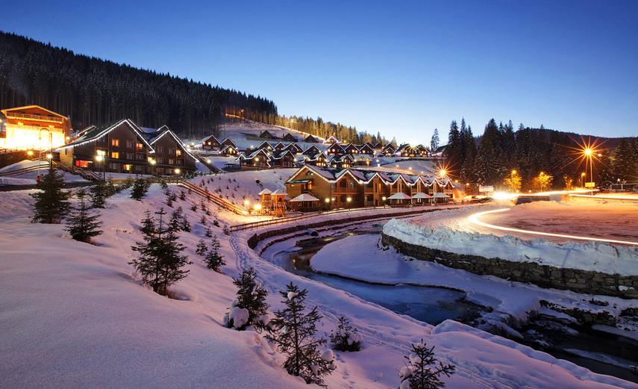
Буковель
Буковель - гірськолижний курорт в Івано-Франківській області, якому немає рівних в Україні за рівнем інфраструктури, кількості підйомників та якістю трас. Мабуть, саме слово "Буковель" вже давно стало синонімом катання на лижах. Широко відомий курорт і за межами України.Знаходиться курорт недалеко від села Поляниця на висоті 850-1372 метрів над рівнем моря.

Slide 11
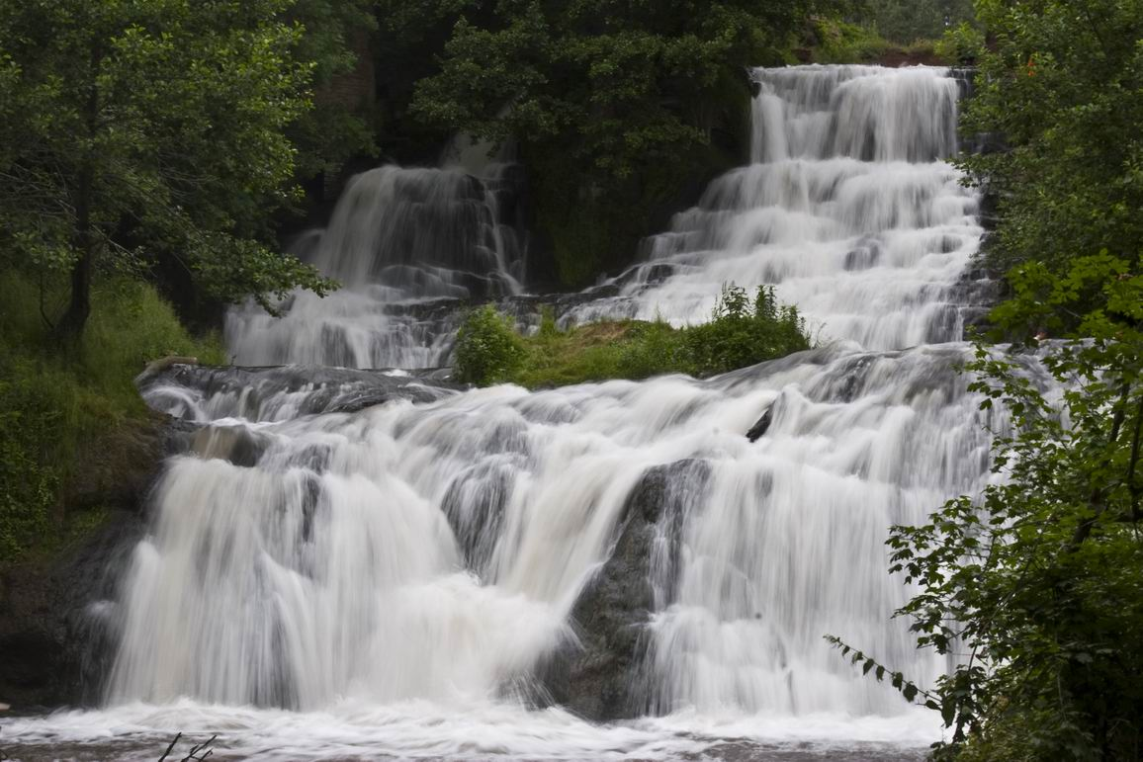
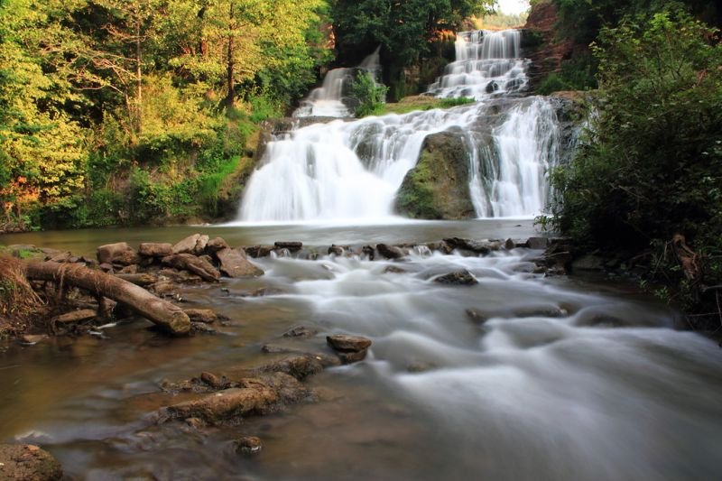
Джуринський водоспад

Slide 12
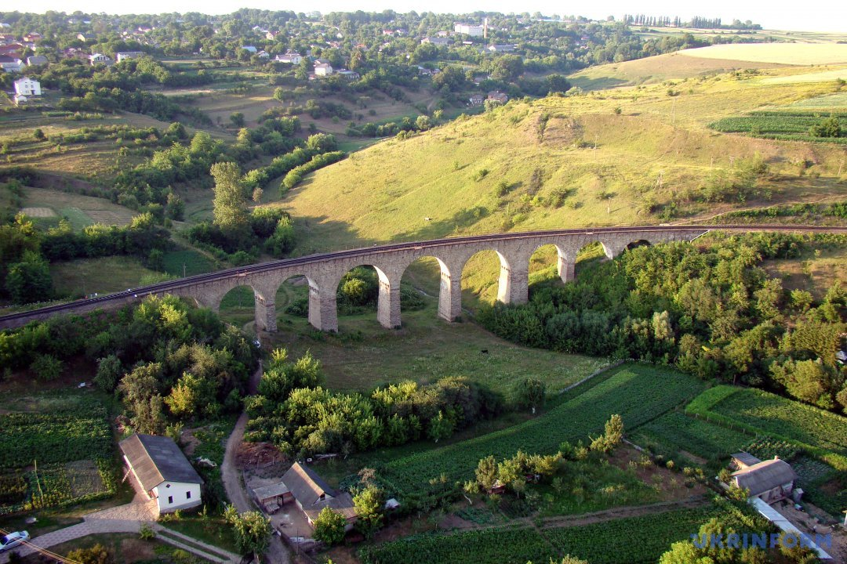
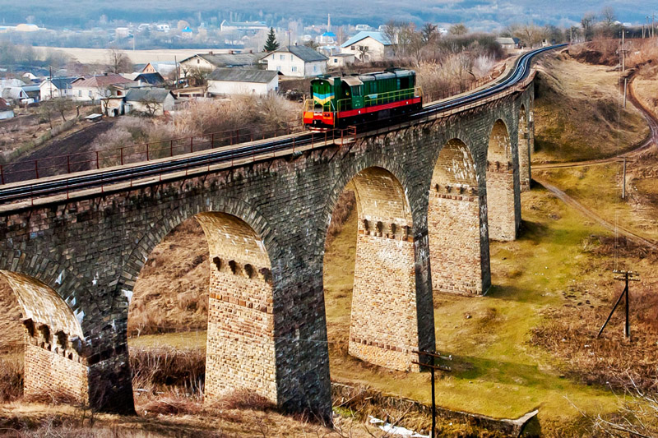
Плебанівський віадук
Залізничний віадук біля села Плебанівка (Тернопільська область) був побудований австро-угорцями в 1896 році. Міст провідного типу має 9 арок з натурального каменю.

Slide 13
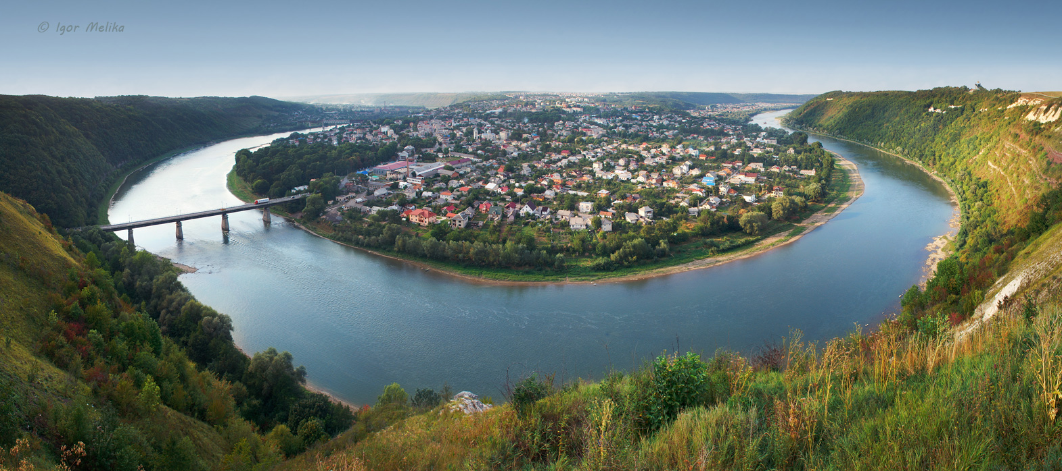
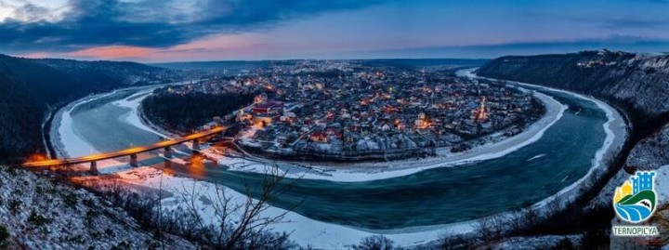
Заліщики
Заліщики – невеличке курортне містечко лежать у мальовничій долині на лівому березі Дністра в південно-західному Поділлі, немов би на півострові. Дністер витанцьовує навколо цього райцентру на півдні Тернопільщини такі вихиляси, що, здається, от-от задушить невелике місто в своїх глибоких обіймах. Заліщики від обіймів не пручаються, адже саме завдяки височенним берегам Дністра це подільське місто може похвалитися середземноморським кліматом.

Slide 14
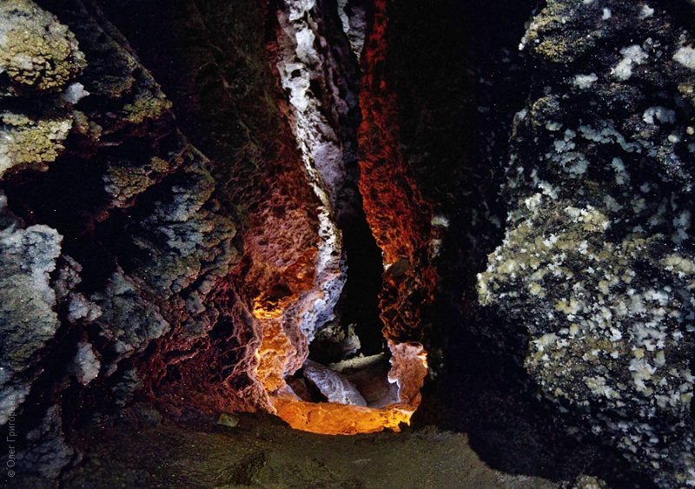
Печери Тернопільщини
Землі на Тернопільщині повсюдно пронизані дивовижними кам’яними лабіринтами: глибокими і довгими, заплутаними ходами. Вічна темрява, тиша і спокій, стережуть який сотні вартових – летючих мишей. Які лише вдають, що засинають, повиснувши з вкритих різнобарвними кристалами стелях.
Більшість з цих печер утворились сотні тисяч, а то й мільйони років тому. Тоді, коли народжувались самі Карпати. Їхні стіни відшліфовані хвилями давнього Сарматського моря.
Печери не дарують легковажності. Не один раз у кам’яних ложах знаходили скелети тих, хто невідомо, скільки років тому заблукав між підземних доріг.
Вчені кажуть, що на Тернопільщині поки що відкрито лише одну п’яту усіх печер. Тож величезне кам’яне царство досі залишається таємним підземним світом, закритим для людини.
Печера Малинки (с. Залісся , Чортківського р-ну.

Slide 15
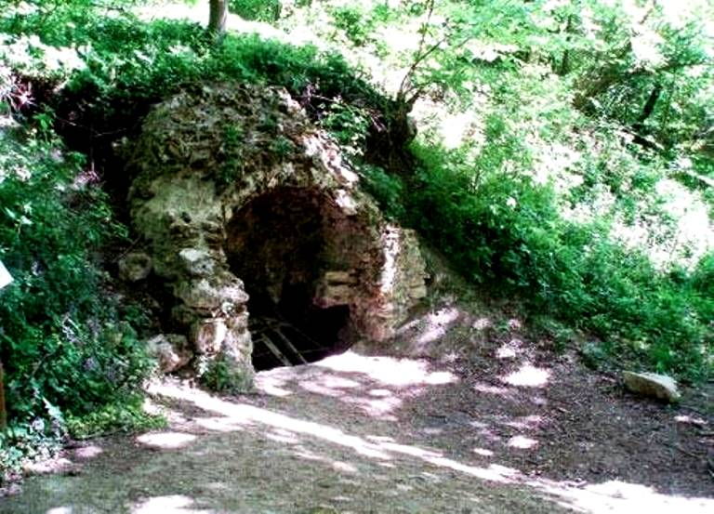
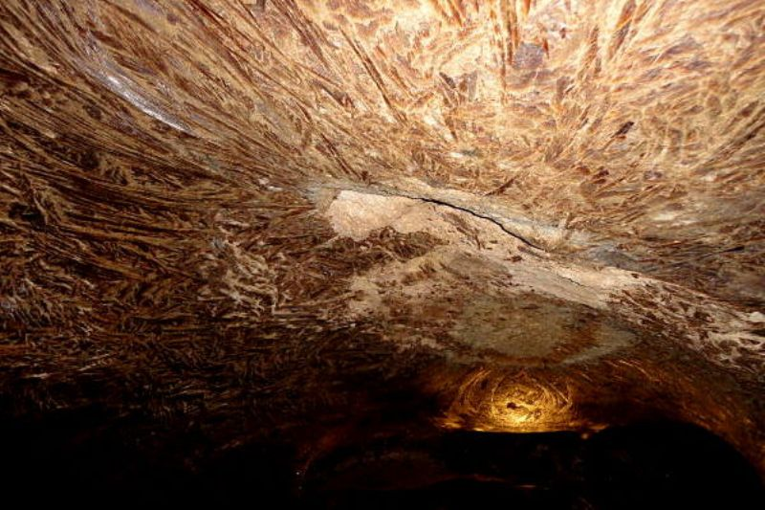
Печера Перлина
(с. Крутилів,
Гусятинського р-ну.)
Печера Кришталева
(с. Кривче, Борщівський р-н.)

Slide 16
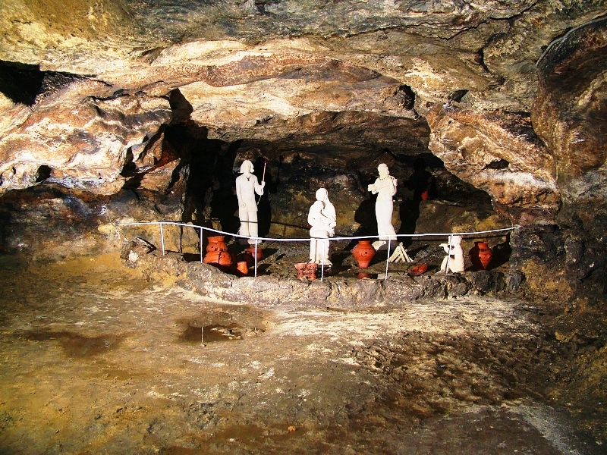
Печера Вертеба
Поблизу села Більче-Золоте Борщівського району

Slide 17
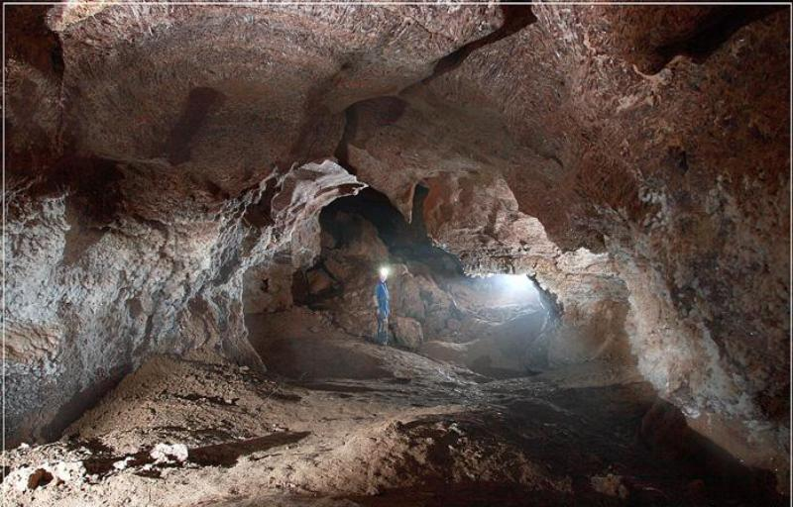
Печера Оптимістична
Біля села Королівка Борщівського району
Ця печера прославила Україну на весь світ, адже саме вона потрапила в Книгу рекордів Гіннеса як найдовша серед всіх гіпсових печер на Землі. Сумарна довжина ходів перевищує 230 кілометрів. Кажуть, печера утворилась вимиванням порід підземними водами ще 14 млн років тому.
Найбільший скарб Оптимістичної – вторинні мінеральні утворення, що зростали у підземних порожнинах протягом десятків тисяч років. Тут ви побачите багато гіпсових кристалів різноманітної форми та кольору, а ще кальцитові геліктити (унікальні для гіпсових печер). Вони нагадують морські корали, а за кольором можуть бути жовтими чи навіть рожевими. Цікаво, що у печері є питна вода. Кілька невеличких озер, площа найбільшого з яких 82 метри.

Slide 18
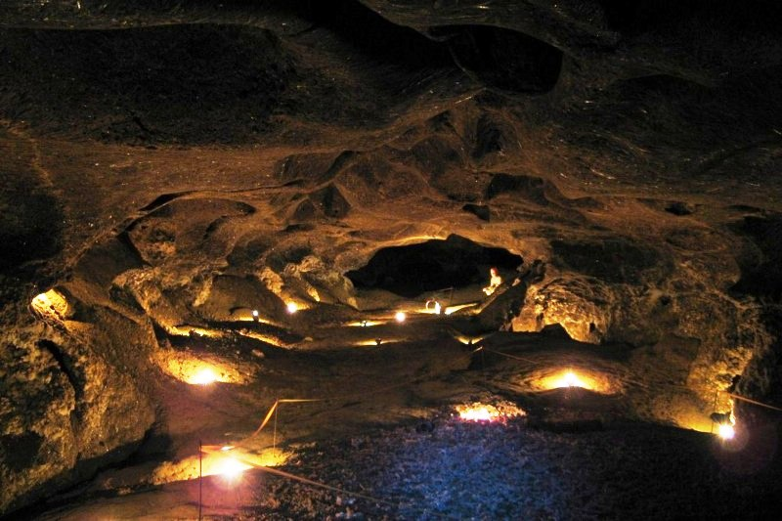
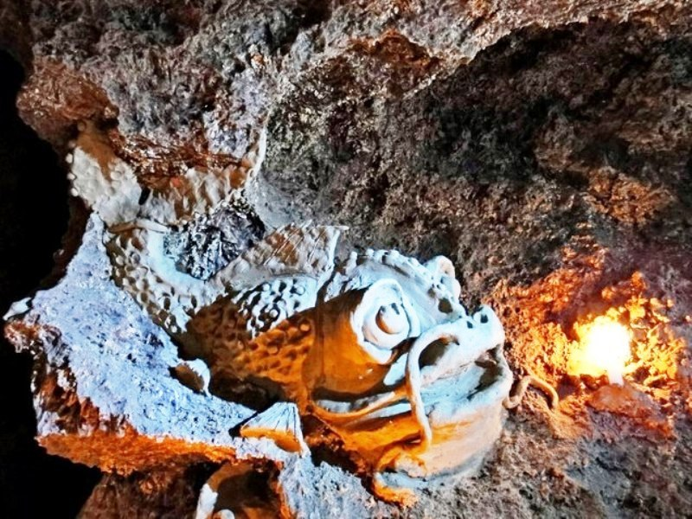
Оптимістична
Нещодавно у печері Оптимістична відкрили перший в Україні музей скульптур, експонати якого виліплені із глини, знайденої на дні.

Slide 19
Дякую за увагу!

